Slide 1
四 认识万以内的数
近似数
苏教版 数学 二年级 下册
WWW.PPT818.COM

Slide 2
1.通过准确数与近似数的比较，理解近似数的含义。
2.初步知道准确数与近似数的区别，会正确辨别准确数与近似数，并会恰当选用近似数。
3.通过数据收集与交流，能将近似数和准确数互相转化。
4.体会近似数在生活中的作用，体验数学与生活的密切联系。
【重点】估计一个数接近几百或几千，理解近似数的含义。
【难点】合理地取近似数，感受数的估计方法。

Slide 3
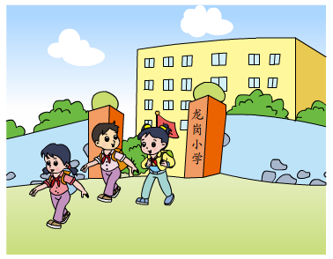
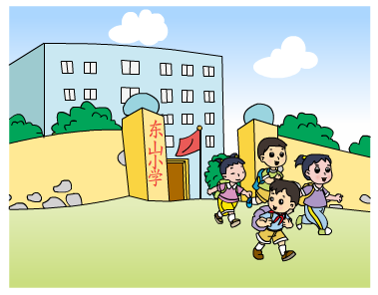
龙岗小学有学生695人。
东山小学有学生703人。
695和703分别是龙岗小学和东山小学的实际人数，这样的数叫准确数。

Slide 4
龙岗小学有学生695人。
东山小学有学生703人。
这两个学校的学生各接近几百人？

Slide 5
龙岗小学有学生695人，东山小学有学生703人。
这两个学校的学生各接近几百人？
695人比700人少一些，接近700人。
703人比700人多一些，也接近700人。

Slide 6
龙岗小学有学生695人，东山小学有学生703人。
可以这样表示：
这两个学校的学生各接近几百人？
695≈700
703≈700
…
约等号
≈读作“约等于”。
一个数与准确数相近（比准确数略多或略少），这个数称之为近似数。准确数与它的近似数之间通常用“≈”来连接。

Slide 7
实验小学有学生2016人，大约是几千人？
2016人≈ 人
2000
结合实际情况，一般近似数前面有“大约”“约”“大概”等词语；近似数都是整十、整百、整千……的数，或是几百几十、几千几百……的数。

Slide 8
1
在 里填数。
500
510
520
530
540
550
560
570
580
590
600
610

Slide 9
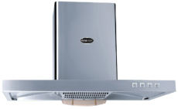
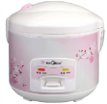
2
写出每种商品的价格大约是几百或几千元。
2068元
315元
3898元
2000
300
4000
大约 元
大约 元
大约 元

Slide 10
3
写出下面各数约等于几百或几千。
487≈
500
7985≈
8000
5136≈
5000
3091≈
3000
614≈
600
995≈
1000

Slide 11
表示一个数接近多少或大约是多少，可以写成 x ≈ x。
三位数的近似数一般用整百数来表示，四位数的近似数一般用整千数来表示。

Slide 12
1.明阳镇各村去年植树棵数如下表：
 | 青山村 | 石坝村 | 柳林村 | 东港村
植树棵数 | 4095 | 3880 | 3016 | 4980
（1）每个村植树各接近几千棵？
青山村：4095棵≈4000棵
石坝村：3880棵≈4000棵
柳林村：3016棵≈3000棵
东港村：4980棵≈5000棵

Slide 13
1.明阳镇各村去年植树棵数如下表：
 | 青山村 | 石坝村 | 柳林村 | 东港村
植树棵数 | 4095 | 3880 | 3016 | 4980
（2）哪两个村植树棵数差不多？
青山村：4095棵≈4000棵
石坝村：3880棵≈4000棵
答：青山村和石坝村植树棵数差不多。

Slide 14
1.明阳镇各村去年植树棵数如下表：
 | 青山村 | 石坝村 | 柳林村 | 东港村
植树棵数 | 4095 | 3880 | 3016 | 4980
（3）把4个村植树棵数按从小到大的顺序排列起来。
3016＜3880＜4095＜4980

Slide 15
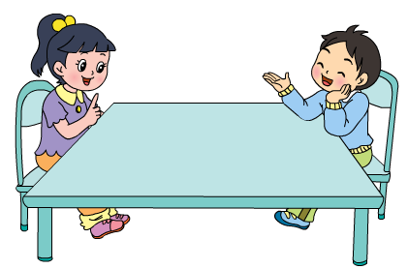
2.用 、 、 、 摆一个接近2000的四位数，可以怎样摆？先摆一摆，再读一读。
0
1
5
9
1
9
5
0
0
5
9
（答案不唯一）
1
接近2000

Slide 16
2.用 、 、 、 摆一个接近2000的四位数，可以怎样摆？先摆一摆，再读一读。
0
1
5
9
如果摆一个接近9000 、 5000 或1000的四位数呢？分别摆一摆、读一读。
9
0
1
5
0
5
9
（答案不唯一）
1
接近9000

Slide 17
2.用 、 、 、 摆一个接近2000的四位数，可以怎样摆？先摆一摆，再读一读。
0
1
5
9
如果摆一个接近9000 、 5000 或1000的四位数呢？分别摆一摆、读一读。
5
0
1
9
0
5
9
（答案不唯一）
1
接近5000

Slide 18
2.用 、 、 、 摆一个接近2000的四位数，可以怎样摆？先摆一摆，再读一读。
0
1
5
9
如果摆一个接近9000 、 5000 或1000的四位数呢？分别摆一摆、读一读。
1
0
5
9
0
5
9
（答案不唯一）
1
接近1000

